Slide 1
Métricas de desempeño
Problema de clasificación
Problema de regresión
Matriz de confusión
Accuracy
Precision
Recall
F1 Score
Sensitivity
Specificity
ROC
AUC
MSE
RMSE
MAE

Slide 2
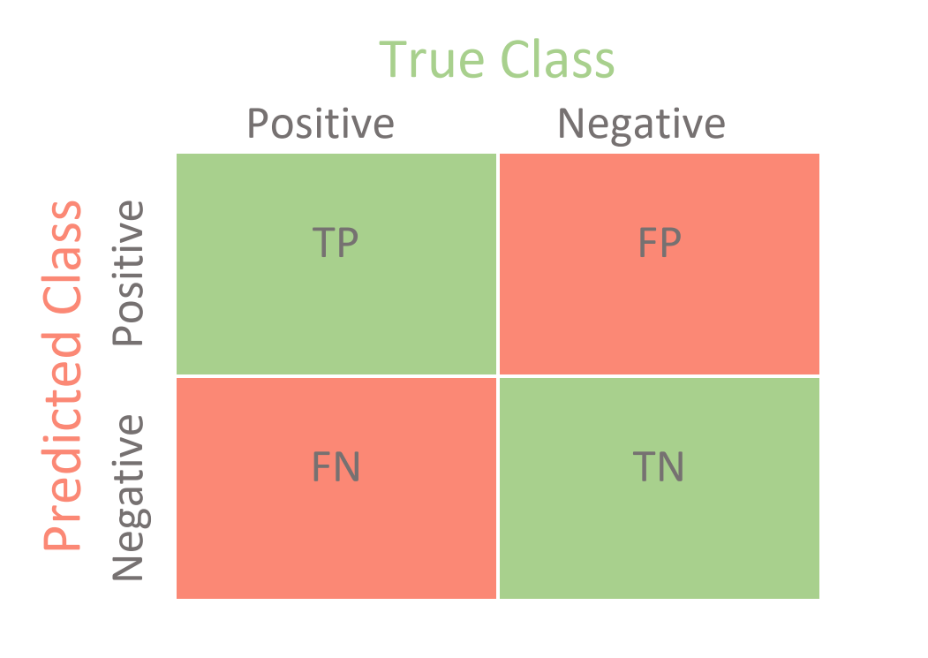
Métricas para problemas de clasificación Matriz de confusión

Slide 3
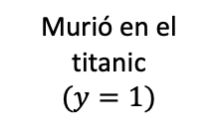
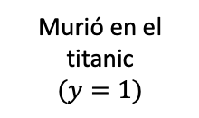
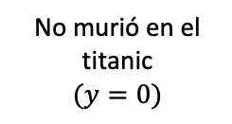
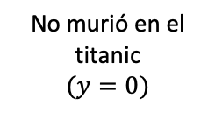
Métricas para problemas de clasificación Matriz de confusión
Murió en el titanic
$$(y=1)$$
147
18
No murió en el titanic
$$(y=0)$$
30
73
Murió en el titanic
$$(y=1)$$
No murió en el titanic
$$(y=0)$$

Slide 4
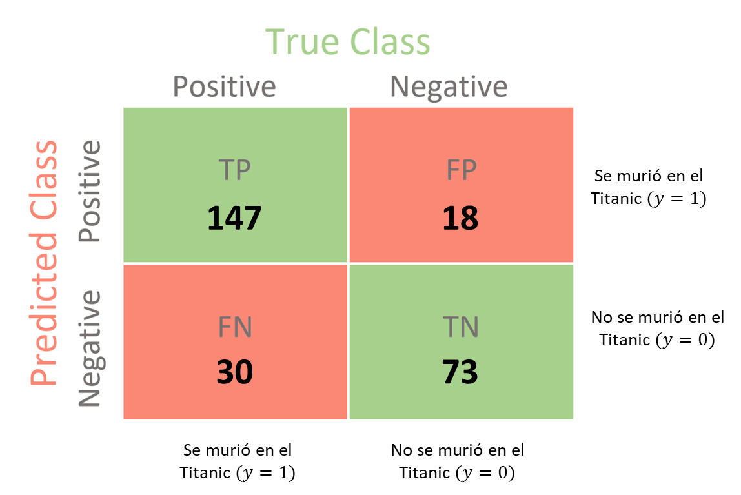
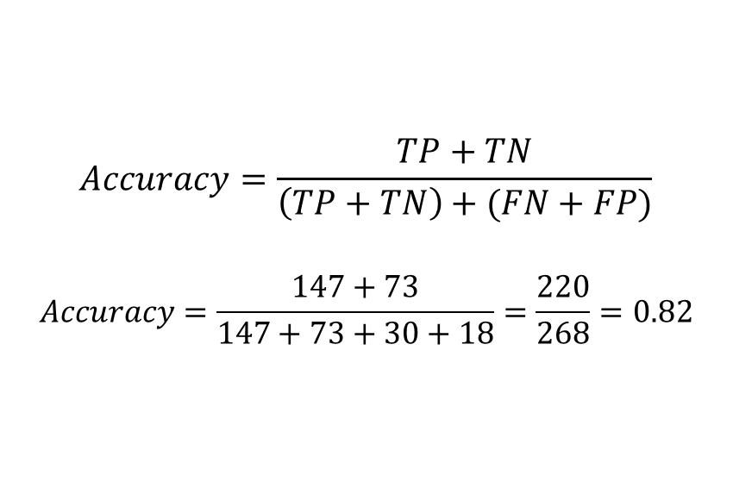
Métricas para problemas de clasificación Accuracy
Número de predicciones correctas dividido por el número total de predicciones. Ojo, cuando mi marca está desbalanceada, esta métrica puede ser engañosa!
$$Accuracy=\frac{TP+TN}{\left(TP+TN\right)+(FN+FP)}$$
$$Accuracy=\frac{147+73}{147+73+30+18}=\frac{220}{268}=0.82$$

Slide 5

Métricas para problemas de clasificación Precision
De todo lo que el modelo predijo como positivo ¿A cuánto le pegue? En otras palabras, es la habilidad que tiene el modelo de no clasificar como positivo un evento negativo
$$Precision=\frac{TP}{TP+FP}$$
$$Precision=\frac{147}{147+18}=\frac{147}{165}=0.89$$

Slide 6

Métricas para problemas de clasificación Recall (Sensitivity)
De todos los elementos que son positivos ¿Cuántos predije bien?
$$Recall=\frac{TP}{TP+FN}$$
$$Recall=\frac{147}{147+30}=\frac{147}{177}=0.83$$

Slide 7
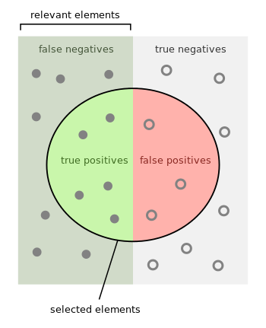


Slide 8
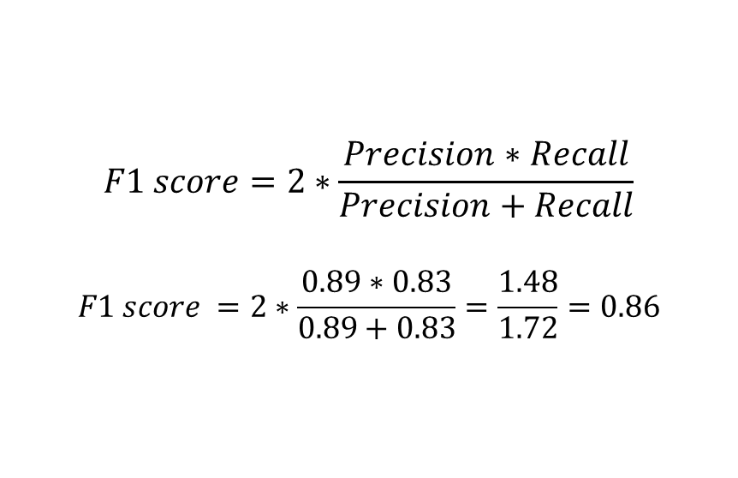
Métricas para problemas de clasificación F1 Score
Dependiendo de la aplicación, a veces es más importante tener un alto Precision que un Recall o viceversa. Cuando ambos son importantes, utilizamos la media armónica de ambas.
$$F1 score=2∗\frac{Precision∗Recall}{Precision+Recall}$$
$$F1 score =2∗\frac{0.89∗0.83}{0.89+0.83}=\frac{1.48}{1.72}=0.86$$

Slide 9

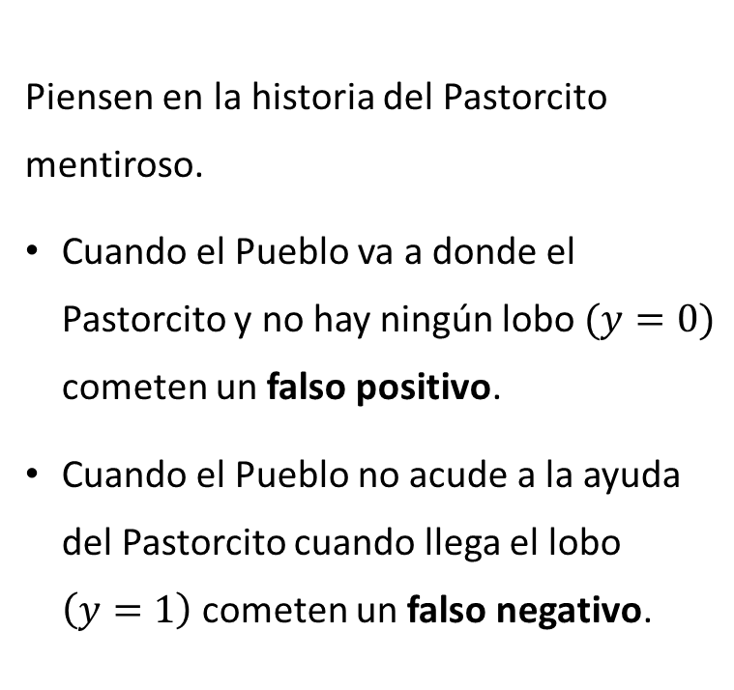
Métricas para problemas de clasificación Trade-off entre Precision y Recall
Piensen en la historia del Pastorcito mentiroso.
Cuando el Pueblo va a donde el Pastorcito y no hay ningún lobo $(y=0)$ cometen un falso positivo.
Cuando el Pueblo no acude a la ayuda del Pastorcito cuando llega el lobo $\left(y=1\right)$ cometen un falso negativo.

Slide 10
Métricas para problemas de clasificación Trade-off entre Precision y Recall
Piensen en la historia del Pastorcito mentiroso.
Si el pueblo quisiera maximizar su Precision debe hacer 0 sus Falsos Positivos. Es decir que debe acudir siempre a la llamada del Pastorcito. Pero, si hace eso, van a aumentar sus Falsos Negativos. Para subir la Precision tuvo que bajar el Recall.

Slide 11
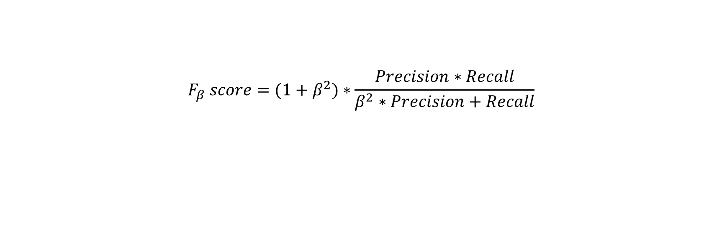
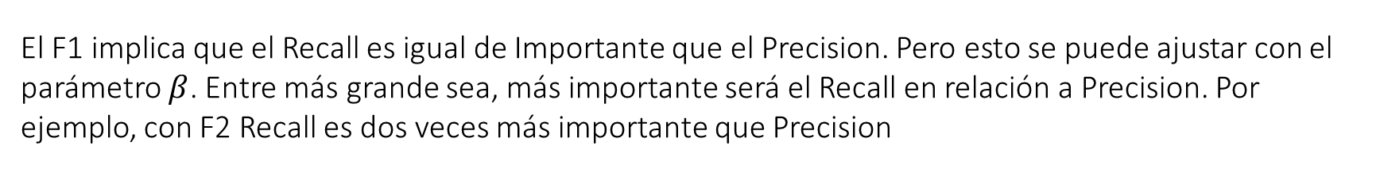
Métricas para problemas de clasificación F Score
El F1 implica que el Recall es igual de Importante que el Precision. Pero esto se puede ajustar con el parámetro $β$. Entre más grande sea, más importante será el Recall en relación a Precision. Por ejemplo, con F2 Recall es dos veces más importante que Precision
$$F_{β} score=(1+β^{2})∗\frac{Precision∗Recall}{β^{2}∗Precision+Recall}$$

Slide 12

Métricas para problemas de clasificación Specificity
De todos los elementos que son negativos ¿Cuántos predije bien?
$$Specificity=\frac{TN}{TN+FP}$$
$$Specificity=\frac{73}{73+18}=\frac{73}{91}=0.80$$

Slide 13

Métricas para problemas de clasificación Curva ROC
Realmente el output de los modelos de clasificación no son 0 o 1. Los modelos de clasificación devuelven una probabilidad y, por defecto, se asigna la clasificación de 1 si la probabilidad es mayor o igual a 0.5. Sin embargo, este umbral de decisión (s) se puede calibrar.
La curva ROC muestra el rendimiento del modelo para cada uno de los umbrales de clasificación.

Slide 14
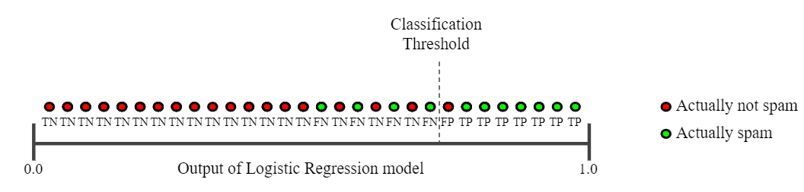
Métricas para problemas de clasificación Curva ROC
0.6

Slide 15
Métricas para problemas de clasificación Curva ROC
El modelo los clasifica como 0
El modelo los clasifica como 1
0.9

Slide 16
Métricas para problemas de clasificación Curva ROC
El modelo los clasifica como 0
El modelo los clasifica como 1
7
1
4
18
0.9

Slide 17
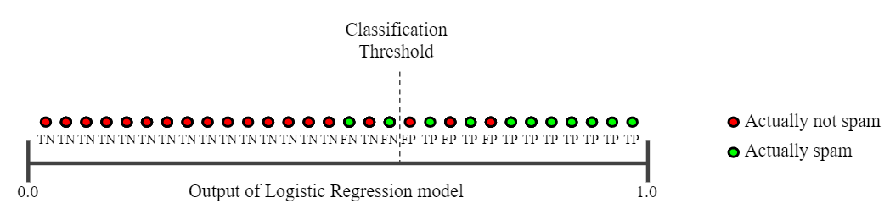
Métricas para problemas de clasificación Curva ROC
El modelo los clasifica como 0
El modelo los clasifica como 1
7
1
4
18
0.9
0.6

Slide 18
Métricas para problemas de clasificación Curva ROC
El modelo los clasifica como 0
El modelo los clasifica como 1
7
1
4
18
0.9
9
3
2
16
0.6

Slide 19


Métricas para problemas de clasificación Curva ROC
$$TPR=\frac{TP}{TP+FN}=\frac{7}{7+4}=0.63$$
$$FPR=\frac{FP}{FP+TN}=\frac{1}{1+19}=0.05$$
7
1
4
18
$$TPR=\frac{TP}{TP+FN}=\frac{9}{9+2}=0.81$$
$$FPR=\frac{FP}{FP+TN}=\frac{3}{3+16}=0.15$$
9
3
2
16

Slide 20
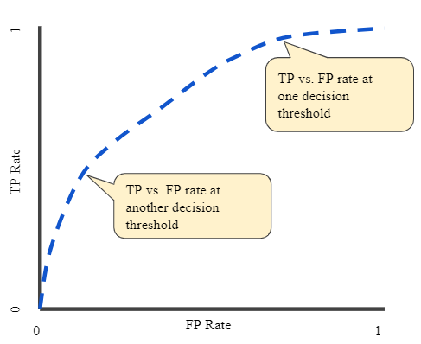
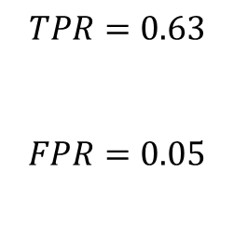
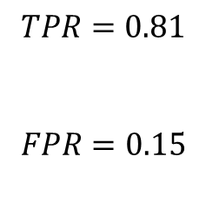
Métricas para problemas de clasificación Curva ROC
$$TPR=0.63$$
$$FPR=0.05$$
7
1
4
18
$$TPR=0.81$$
$$FPR=0.15$$
9
3
2
16

Slide 21
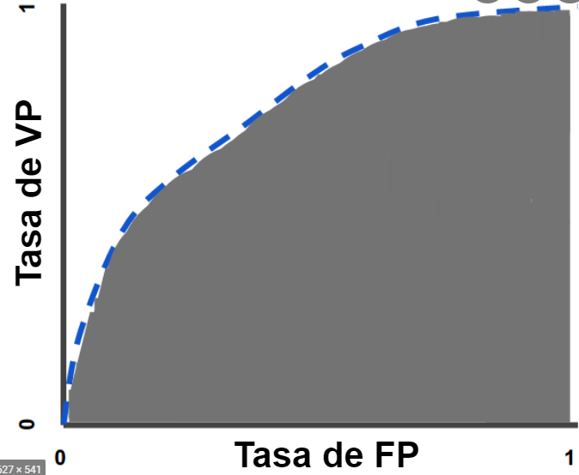
Métricas para problemas de clasificación AUC

Slide 22
Muchas métricas ¿Con cuál me quedo?

Slide 23
Muchas métricas ¿Con cuál me quedo? DEPENDE. Nuestra sugerencia:
Problema de clasificación
La clase positiva es más importante
Los falsos negativos y los falsos positivos son iguales de importantes
F1 Score
Los falsos negativos son más importantes
F2 Score
Los falsos positivos son más importantes
F0.5 Score
Ambas clases son igual de importantes
Accuracy
Detección de tumores
Detección de morosos para asignación a crédito
Predicción de pobreza para acceder a un programa de gobierno
Clasificador de Robots

Slide 24
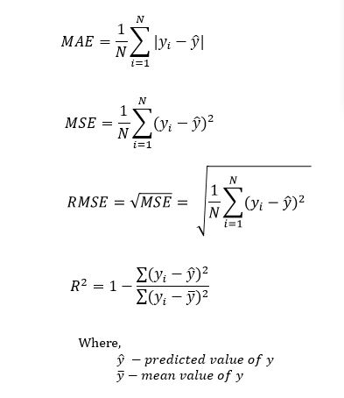
Métricas de desempeño
Problema de clasificación
Problema de regresión
Matriz de confusión
Accuracy
Precision
Recall
F1 Score
Sensitivity
Specificity
ROC
AUC
MSE
RMSE
MAE
MAPE

Slide 25
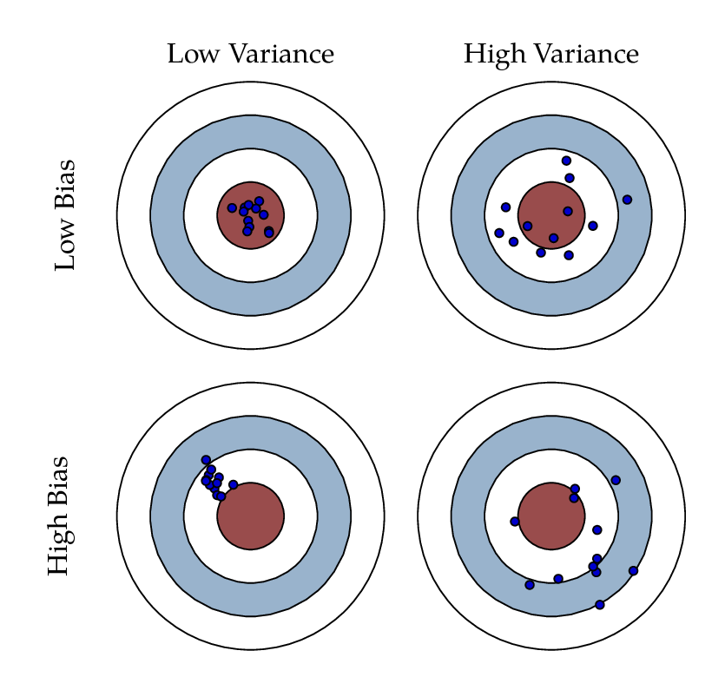
Regularización. Disminuir varianza
Principio de la Navaja de Ockham.
Entre dos modelos que expliquen prácticamente lo mismo, el más sencillo es el mejor modelo.

Slide 26
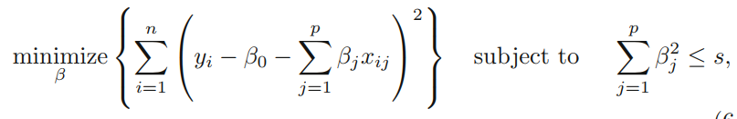
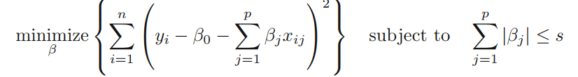
Regularización para modelos lineales
Regresión Ridge (L2)
Regresión Lasso (L1)

Slide 27


Regularización para modelos lineales
Regresión Ridge (L2)
Regresión Lasso (L1)
$$SSE$$
$$SSE$$

Slide 28
Regularización para modelos lineales
Regresión Ridge (L2)
Regresión Lasso (L1)
$$SSE$$
$$SSE$$
Ambas restricciones funcionan como si existiera un presupuesto limitado para la suma de todos los coeficientes diferentes al intercepto. Si s es lo suficientemente grande, la solución no es diferente a OLS.
Reducir el tamaño de los coeficientes implica reducir la flexibilidad del modelo, por ende la varianza del mismo será más pequeña. Estamos disminuyendo la varianza a cambio de aumentar un poco el sesgo.

Slide 29
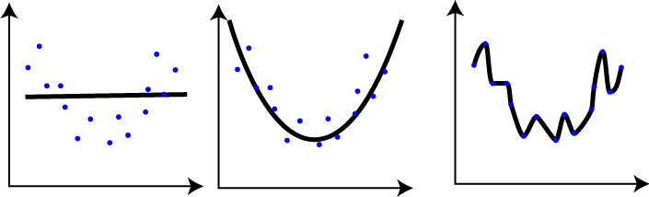
Trade off sesgo - varianza

Slide 30
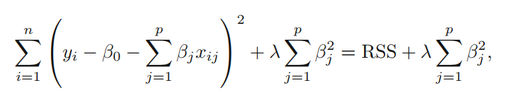
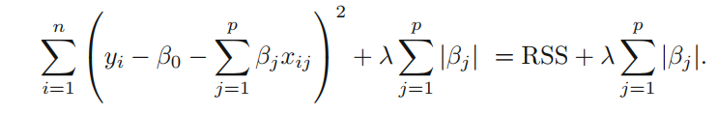


Regularización para modelos lineales
Regresión Ridge (L2)
Regresión Lasso (L1)
$$SSE=RSS$$
$$SSE=RSS$$

Slide 31
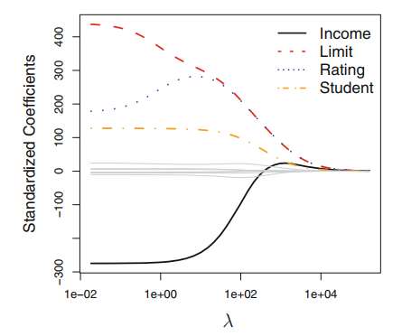
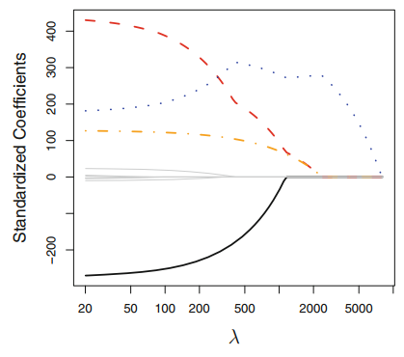
¿Cómo cambian los coeficientes cuando aumenta lambda?
Ridge
Lasso

Slide 32
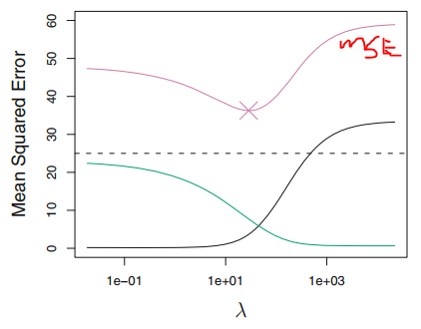

Slide 33
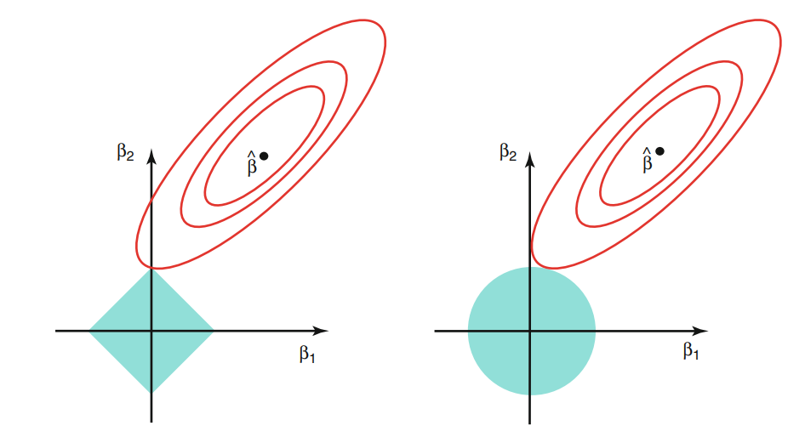
Ridge
Lasso

Slide 34
Ridge
Lasso
OLS
OLS

Slide 35


Ridge
Lasso
OLS
$$β_{1}^{2}+β_{2}^{2}≤s$$
Diferentes combinaciones de betas que me dan el mismo RSS
$$|β_{1}|+|β_{2}|≤s$$

